Slide 1
CATÁLOGO
IES Inventor Cosme García
Logroño

Slide 2
¡ADVERTENCIAS!
Los precios de los productos:
incluyen el IVA, pero
no incluyen el transporte.
DESCUENTO del 20 % en factura
(excepto artesanía)

Slide 3
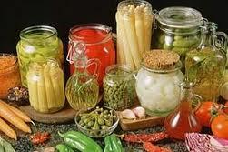
CONSERVAS

Slide 4
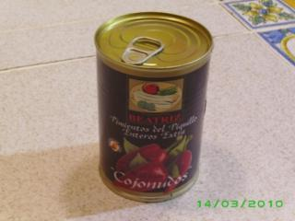
Pimientos del piquillo
Los pimientos del piquillo riojanos tienen una merecida fama en las cocinas de los mejores restaurantes españoles.
Cultivados en la huerta de la rivera del Ebro, asados a la leña y pelados a mano siguiendo un esmerado proceso artesanal.
Enteros y de calidad extra, son especiales para rellenar.
Presentados en lata de ½ k, de 18 a 22 frutos, es lo que en La Rioja se denomina un producto “cojonudo”
3,50 €
Referencia 01

Slide 5
Verduras de la Ribera del Ebro
De calidad extra, peladas a mano y elaboración artesanal
4,00 €
1,25 €
Referencia 02
Referencia 03
Corazones de alcachofas Cardo
Peso: 660 grs. 14/16 frutos Peso: 660 grs.

Slide 6
Verduras de la Ribera de Navarra
De calidad extra, peladas a mano y elaboración artesanal.
2,65 €
4,50 €
Referencia 04
Referencia 05
Espárragos muy gruesos
Peso: 660 grs. 9/12 frutos Menestra Navarra
Peso: 660 grs.

Slide 7
Nuestras legumbres
Pochas con berza
(ref. 31) Peso: 660 grs.
Garbanzos con berza
(ref. 32) Peso: 660 grs.
2,00 €
1,75 €
Referencia 06
Referencia 07

Slide 8
Guindillas y Pepinillos Excelentes pepinillos y guindillas envasados con vinagre preparados para degustar rápidamente
Pepinillos
Peso: 290grs
Guindillas (alegrías riojanas)
Peso: 290grs
1,15 €
1,15 €
Referencia 09
Referencia 08

Slide 9
Patés El Robledillo
Patés El Robledillo nació como empresa en 1989, y se dedican a la elaboración de patés de forma artesanal.
Su buen hacer a lo largo de los años les ha llevado a lograr numerosos reconocimientos, entre ellos la placa de honor en FIMA 1990.
Elaboran 6 variedades presentadas en lata de 110 grs.
Trufado (ref. 10): 3,30 €
De setas (ref.11A) 3,30 €
Resto especialidades: 2,00 €
de Campaña (ref. 11B)
a la Pimienta (ref. 12)
a las Finas Hierbas (ref. 13)
al Tinto de Rioja (ref. 14)
al Roquefort (ref. 15)

Slide 10
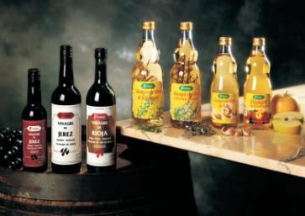
Vinagres tradicionales

Slide 11
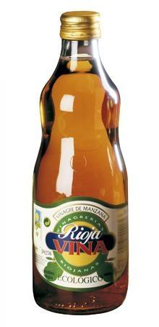
Vinagres ecológicos
1,30 €
El Vinagre Ecológico Riojavina se
elabora con productos cultivados sin
productos químicos, abonos o
pesticidas y ateniéndose al
reglamento comunitario CEE nº
2092/91, certificado por el órgano de
control de la agricultura ecológica de
la Rioja.
Envasados con etiquetas numeradas.
de manzana (ref. 16)
de vino blanco (ref. 17)
de vino tinto (ref. 18)
Botella de vidrio 50 cl

Slide 12
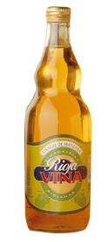
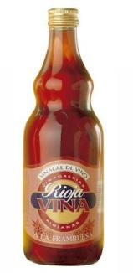
Vinagres de Frutas
1,00 €
El Vinagre de Manzana Riojavina está elaborado con manzanas seleccionadas, es el vinagre dietético por naturaleza, adecuado para todo y para todos. Por su alto contenido en potasio tiene propiedades diuréticas e incluso calma el nerviosismo. Nuestro vinagre de manzana se elabora a partir de sidra natural, no de mosto concentrado.
1,00 €
Referencia 19
Nuestro vinagre de vino a la frambuesa está
elaborado con vinos seleccionados. Úselo en
ensaladas aderezadas con nata líquida y
vinagre a la frambuesa o para suavizar
frutas, en especial fresas.
Referencia 20

Slide 13
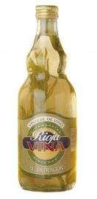
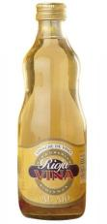
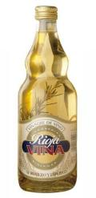
Vinagre a las hierbas
Botella de vidrio de 50 cl, con tapón vertedor especial para vinagre
Elaborado con vinos seleccionados y:
ajos de calidad, ideal para preparar unos boquerones en vinagre al ajo, ensalada de escarola o asar una lubina.
hierbas frescas. Úsese para preparar un cordero asado, aderezar una exquisita ensalada o incluso como tratamiento para aclarar los cabellos y darles brillo.
estragón de nuestra propia plantación, es un vinagre ideal para pescados, ensaladas de verduras o legumbres, etc.
0,95 €
De ajo (ref. 21)
Al romero y espliego (ref. 22)
Al estragón (ref.23)

Slide 14
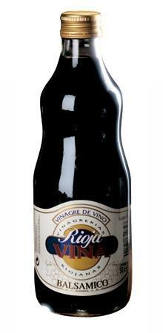
Vinagre Balsámico
1,90 €
El Vinagre Balsámico de Rioja
Riojavina se diferencia por su
sabor agridulce, gran suavidad y
color oscuro con reflejos
castaños. Un toque delicatessen
para ensaladas refinadas,
marinados de verduras crudas y
cocidas, cócteles, helados, etc.
Perfuma la carne a la brasa y
aromatiza las ensaladas de fruta.
Botella de vidrio de 50 cl y tapón
vertedor especial para vinagre
Referencia 24

Slide 15
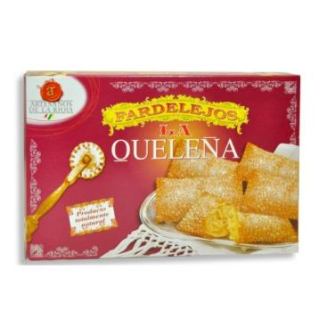
Dulces Riojanos

Slide 16
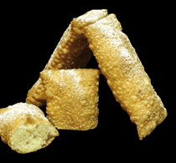
Fardelejos La Queleña
Dulces que nos dejaron los árabes
en el Valle del Cidacos durante la
ocupación en los siglos IX y X,
entonces eran conocidos como
Fardeles.
Se elaboran a partir de un
hojaldre muy fino cortado en
cuadrados . Se rellenan con una
exquisita mezcla a base de
almendra , huevo y azúcar.
La mezcla se envuelve con el
hojaldre y toma una forma
rectangular.
Después de fritos, se espolvorean
con azúcar glasé
Caja 6 unidades: 5,00 €
(Referencia 25)
Caja 12 unidades: 9,00 €
(Referencia 26)

Slide 17
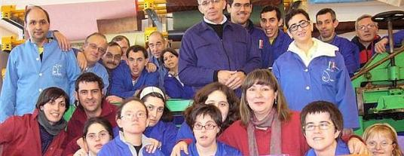
Artesanía con CORAZÓN
Asociación Riojana Pro Personas con Discapacidad Intelectual (ARPS)

Slide 18
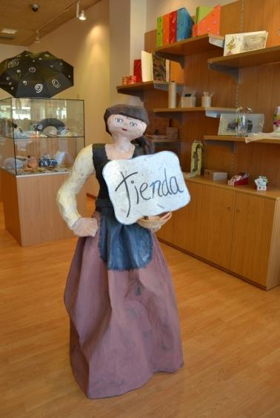
ARPS
Artículos especiales
hechos a mano por
personas con discapacidad
intelectual.
Regalos especiales para
personas y momentos
especiales.

Slide 19
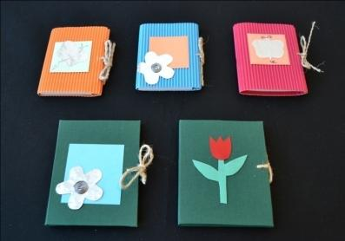
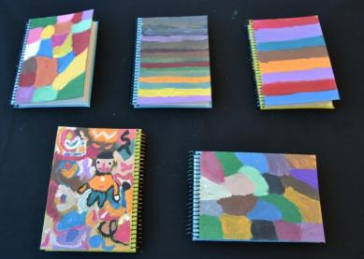
Libretas y Agendas
2,50 €
Agenda (ref.27)
3,00 €
Libreta (ref.28)

Slide 20
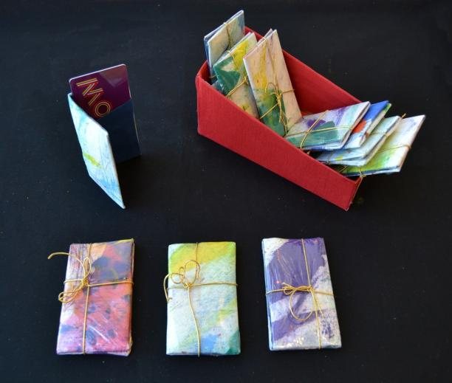
Fundas para bonobús
2,50 €
Referencia 29

Slide 21
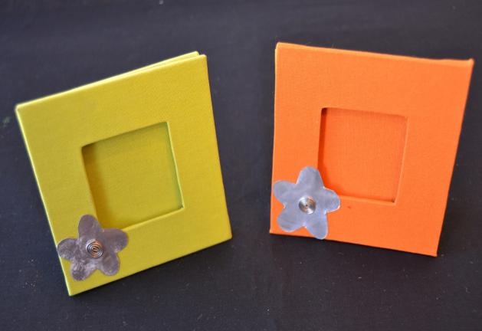
Marcos de fotos
2,50 €
Referencia 30

Slide 22
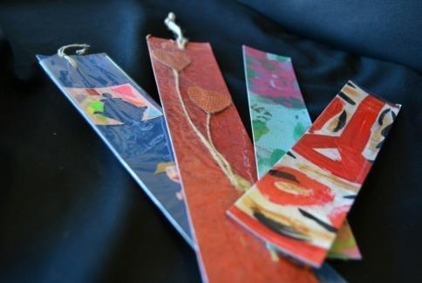
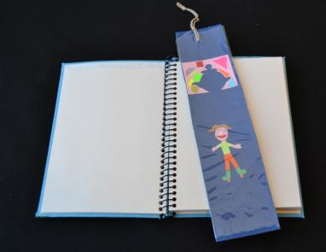
Marca páginas
1,00 €
Referencia 31

Slide 23
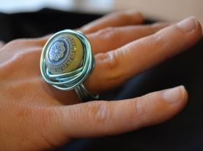
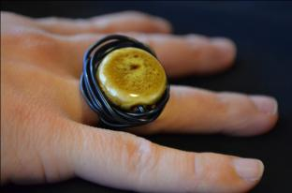
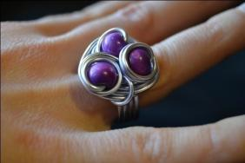
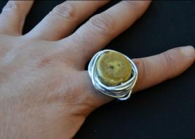
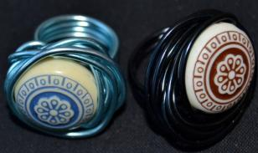
Anillos
32-A
2,50 €
32-B
32-C
Referencia 32
32-D
32-E

Slide 24
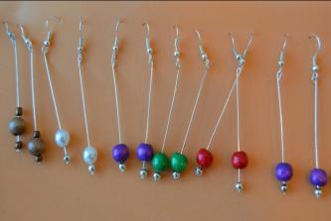
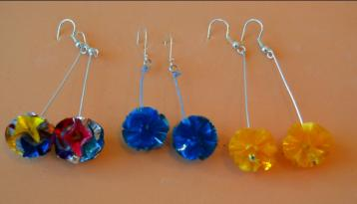
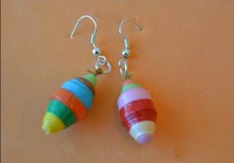
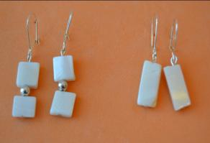
Pendientes
33-B
33-A
2,00 €
Referencia 33
33-C
33-D

Slide 25
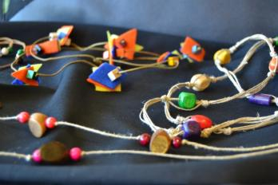
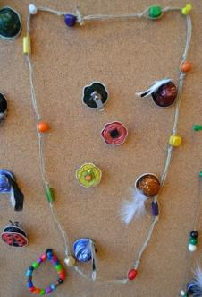
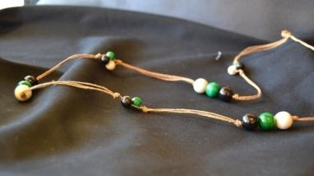
Collares
3,00 €
Referencia 34

Slide 26
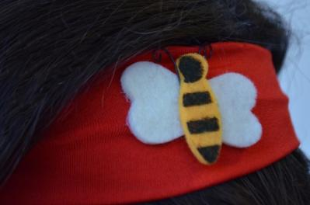
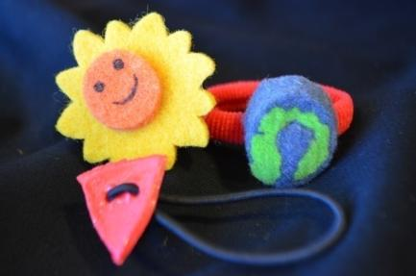
Para el pelo
2,00 €
Diademas
Referencia 35
Referencia 36
Gomas de pelo
1,00 €

Slide 27
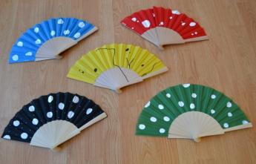
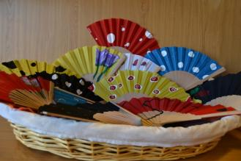
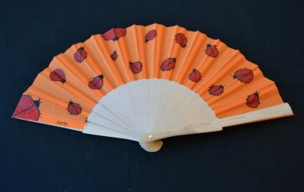
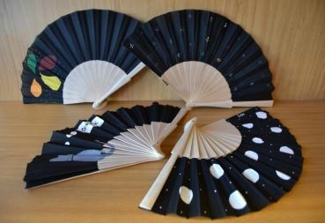
Abanicos
3,00 €
Referencia 37

Slide 28
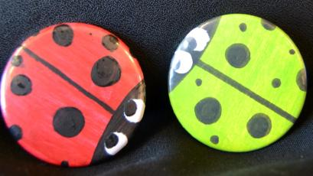
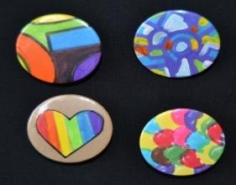
Chapas
0,50 €
Referencia 38

Slide 29
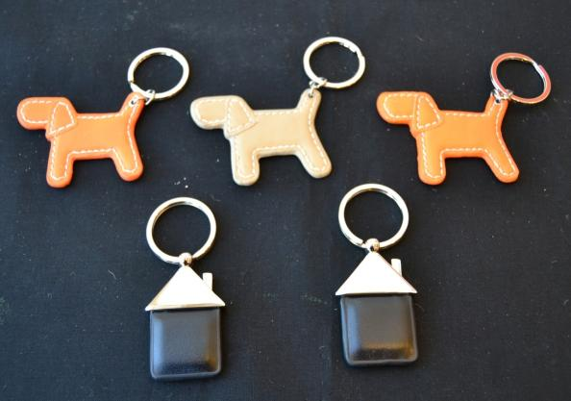
Llaveros
39-A
2,50 €
Referencia 39
39-B

Slide 30
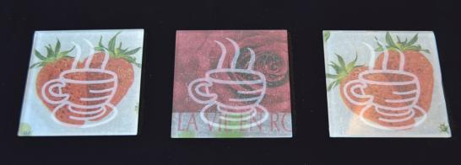
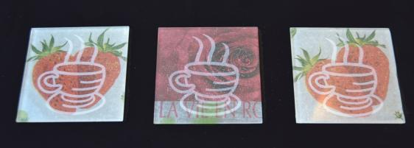
Posavasos
De cristal
Dos unidades
3,00 €
Referencia 40

Slide 31
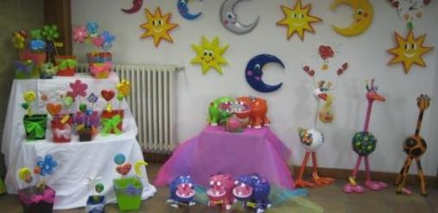
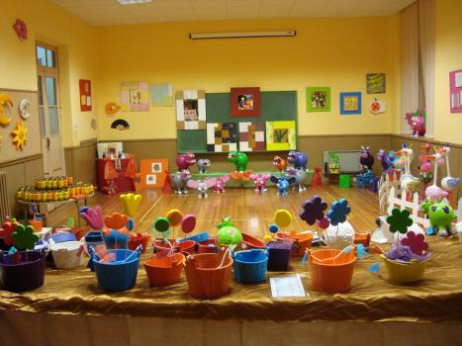
Artesanía de ASPACE
1,00 €
Cada pieza es única, y totalmente artesanal. Realizadas por personas con parálisis cerebral.
Fabricadas en poliespan y pintadas a mano .
Precio unidad: 1,00 €
Flores (ref. 41)
Piruletas (ref. 42)
Corazones (ref. 43)

Slide 32
Nuestros datos de contacto son:
Numero de teléfono:
941287932
Dirección:
República Argentina 68, 26007, Logroño
Correo electrónico:
Cosmealtavoz@gmail.com

